Slide 1
江苏科润膜材料有限公司
安全生产教育培训
2023.08.24
主讲：刘文娣

Slide 2
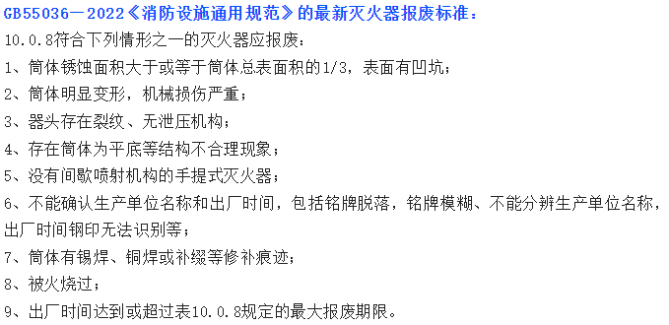
一、灭火器的有效期（报废年限）

Slide 3
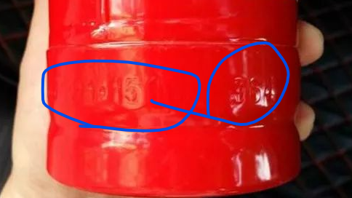

Slide 4
二、灭火器的维修年限
1、水基型灭火器3+1：
出厂3年后检修一次，以后每隔1年进行一次复检；
2、干粉、洁净气体、二氧化碳灭火器5+2：
出厂5年后检修一次，以后每隔2年进行一次复检；

Slide 5
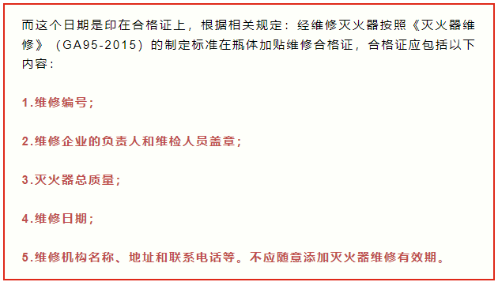
三、灭火器的维修合格证

Slide 6
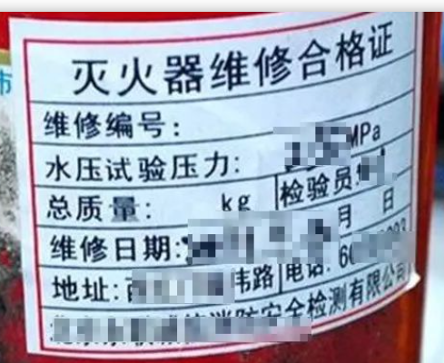

Slide 7
四、灭火器的自检项目
自检周期：1次/月

Slide 8
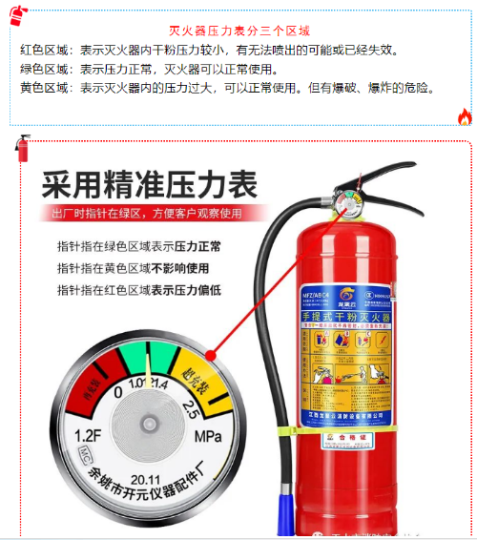

Slide 9
五、消火栓的自检项目（自检周期：1次/月）
1、检查水泵的出水管上的检修阀有无关闭，有无漏水现象；
2、检查消防水带（胶管）是否正常，有无破损，接头处是否完整；
3、检查消火栓的配件是否齐全（胶管、消防水带、枪头等）；
4、检查消防通道是否通畅；

Slide 10
五、危化品卸车安全操作规程

